Slide 1
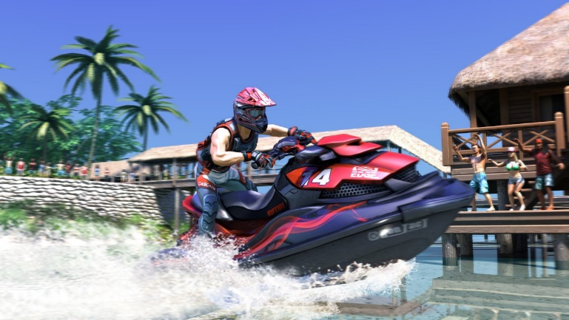
VR 제트보트 게임
Aqua Moto Racing
2016. 11. 21
VERSION 0.0

Slide 2
목차
게임 내용
게임 플레이
게임 시스템
인터페이스
조작

Slide 3
1. 게임 내용
구성
▶ 하나의 테마
▶ 세가지 루트의 코스로 스테이지를 구성
▶ 다음 스테이지로 넘어가면 난이도 상승
▶ 코스의 길이, 환경 요소와 오브젝트로 난이도 설정

Slide 4
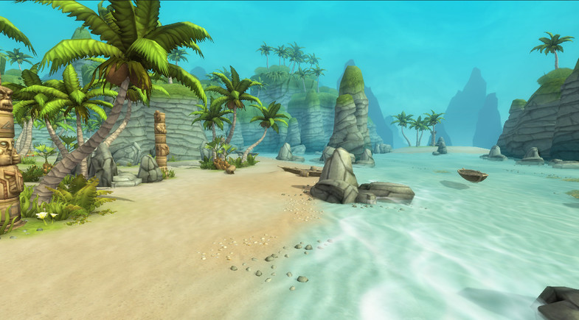
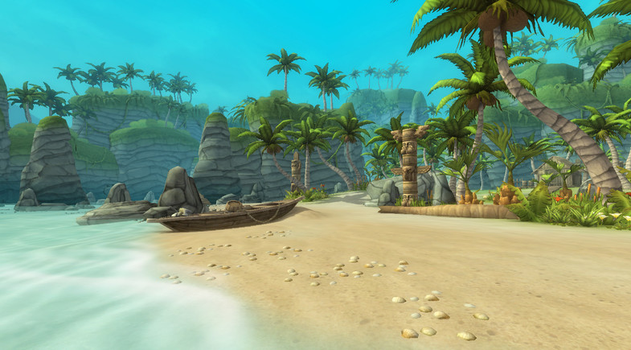
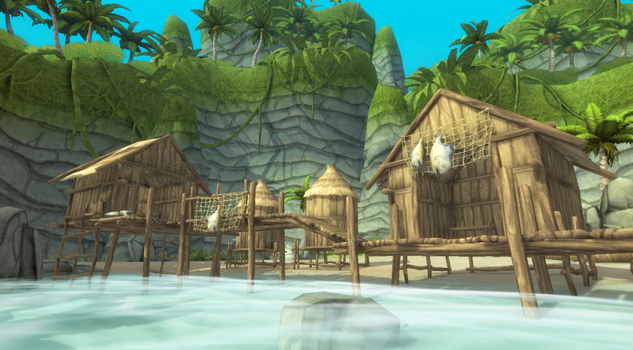
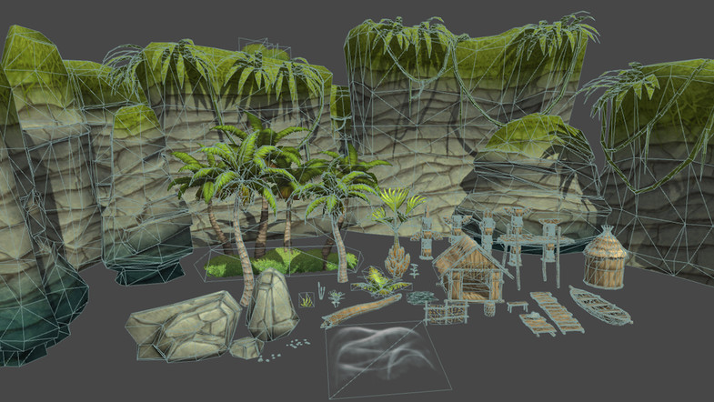
1. 게임 내용
해변
▶ Unity3d asset store "Hand-painted Island Pack” ($35)

Slide 5
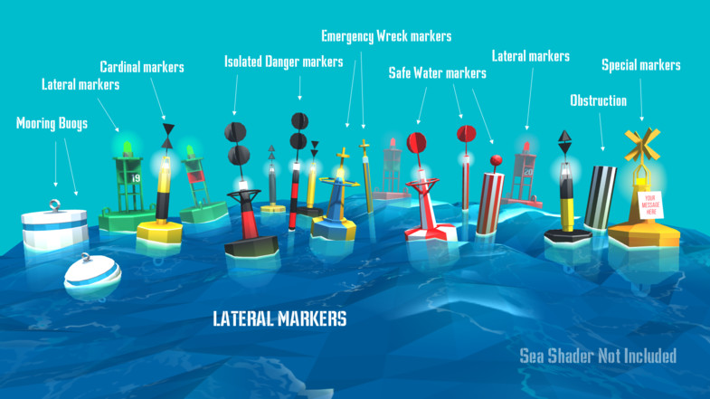

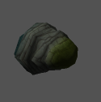
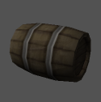
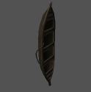
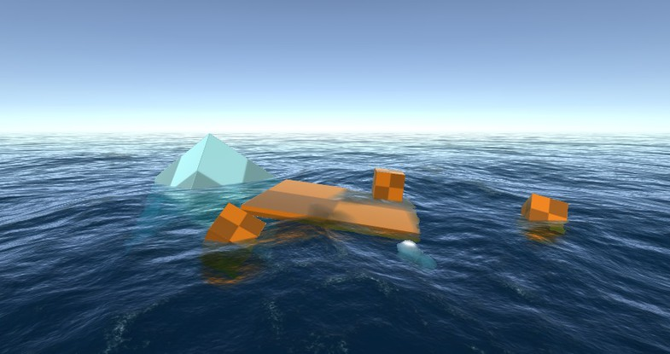
1. 게임 내용
오브젝트
기타
▶ Unity3d asset store “VRTX: Sea Buoys” ($4)
▶ “Hand-painted Island Pack” 에 있었던 오브젝트 활용
▶ Unity3d asset store “Sky Master ULTIMATE” ($90) 환경 요소
▶ Unity3d asset store “Realistic Water Physics” ($14.30) 물리엔진
암초
나무통
조각배

Slide 6
2. 게임 플레이
메커니즘
▶ 연료를 모두 소모하기 전에 목표지점에 도달
▶ 연료를 모두 소모하면 게임 오버
▶ 속도는 서서히 증가
▶ 최대 속도 제한
▶ 장애물과 충돌하면 속도 감소

Slide 7
3. 게임 시스템
제트 보트
▶ 최대 연료량은 3칸
▶ 연료는 1분당 1칸씩 소모
▶ 최대 속도는 150kmh
▶ 5초 정도 가속 버튼을 누르면 최대 속도에 도달
▶ 오브젝트에 따라 충돌 시 감속되는 정도가 다름

Slide 8
4. 인터페이스
인터페이스 제작 포커스
▶ 최대한 게임 속에 녹아 들도록 제작
▶ 시선이 분산되지 않게 제작
▶ 몰입에 방해되지 않도록 제작
▶ 모든 화면은 360도 회전 가능

Slide 9


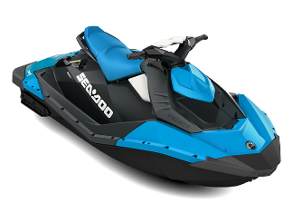

4. 인터페이스
메인 화면
제트 보트
스테이지 선택 후 탑승
(탑승하면 게임 시작)
이
동
방
향
표지판
게임 제목 표시
(스테이지 선택 화면)

Slide 10
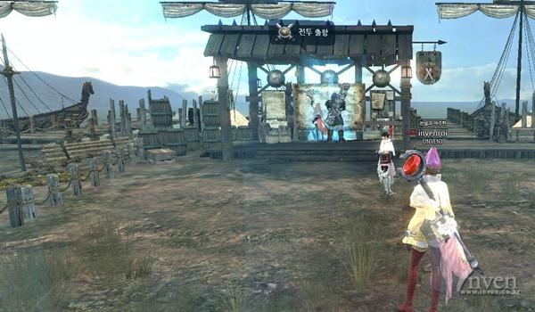



4. 인터페이스
스테이지 선택 화면
이전 스테이지를 클리어해야
다음 스테이지가 활성화
게임 제목
STAGE 2
★★☆
STAGE 3
★★★
STAGE 1
★☆☆
제트 보트 키
진행할 스테이지 표시
스테이지를 선택할 수 있는 표지판
위쪽에는 게임 제목을 표시
아래쪽에는 각 스테이지 별로 정보와 난이도를 표시

Slide 11
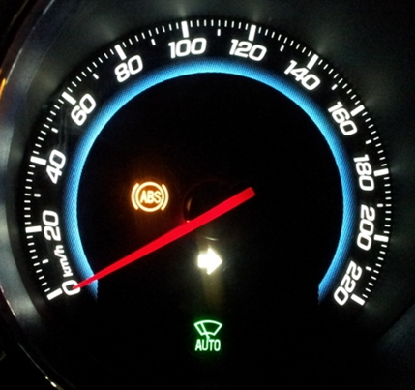
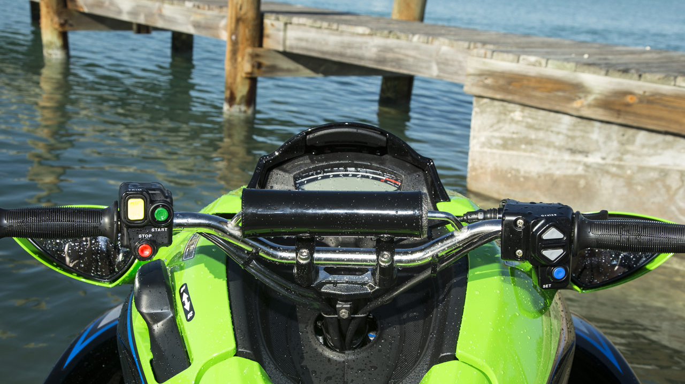
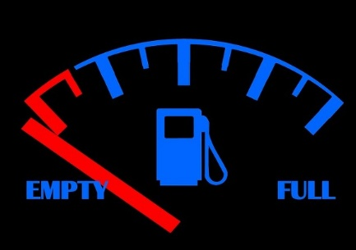
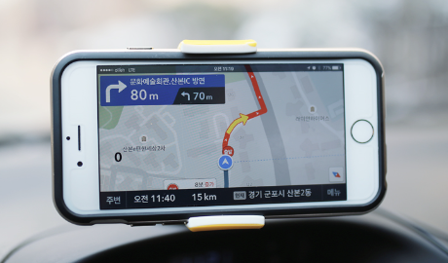
4. 인터페이스
게임 화면
현재 속도와 최고 속도를 표시
속도
남은 시간
남은 연료량으로 표시
네비게이션
도착 지점과 동선을 표시

Slide 12
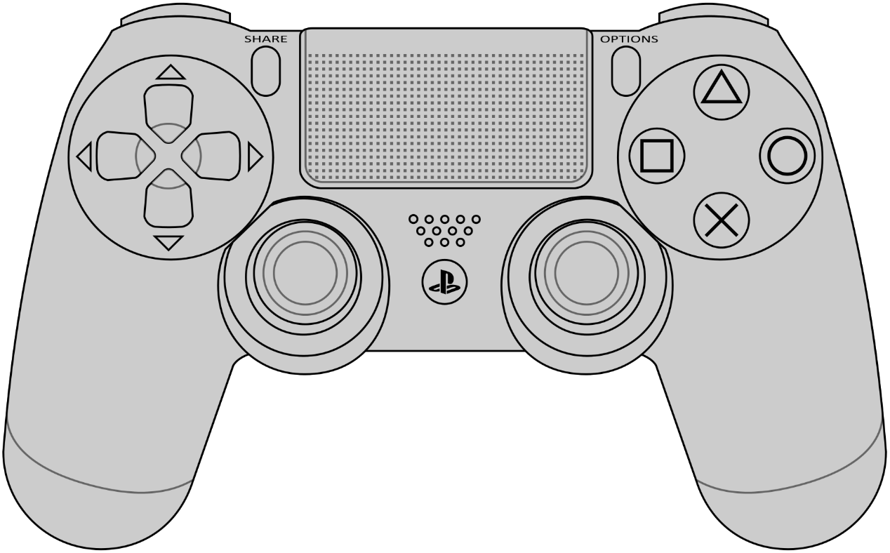
5. 조작
조작 방식
▶ PS4의 DUALSHOCK®4를 기준으로 작성함
L2)감속
R2)가속
방향 전환

